Slide 1
มาทำความรู้จักกับ
เห็ดผึ้ง

Slide 2
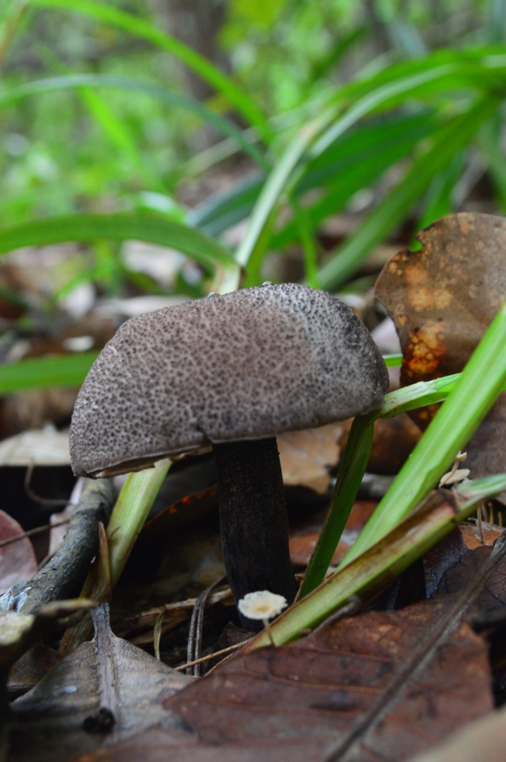
เห็ดผึ้ง หรือ เห็ดปอดม้า
ชื่อวิทยาศาสตร์: Heimiell retispora (Pat, and Bak.) Boedijn.
ชื่ออื่น เห็ดตับเต่า(ภาคกลาง) , เห็ดห้า(ภาคเหนือ) , เห็ดเผิ่ง(ภาคอีสาน)
การใช้ประโยชน์: กินได้

Slide 3
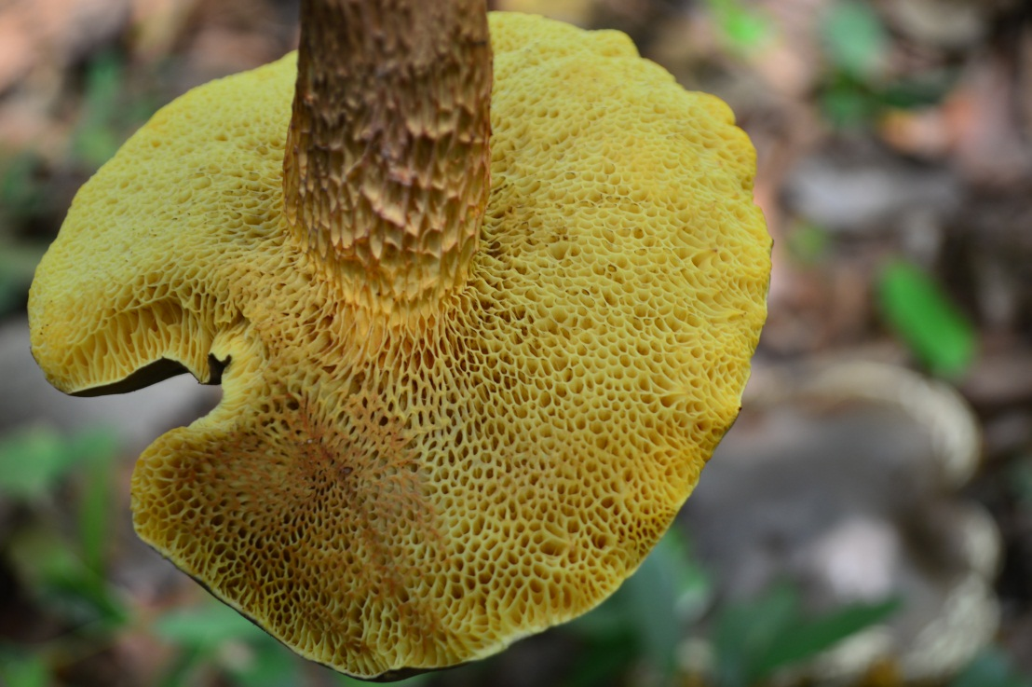
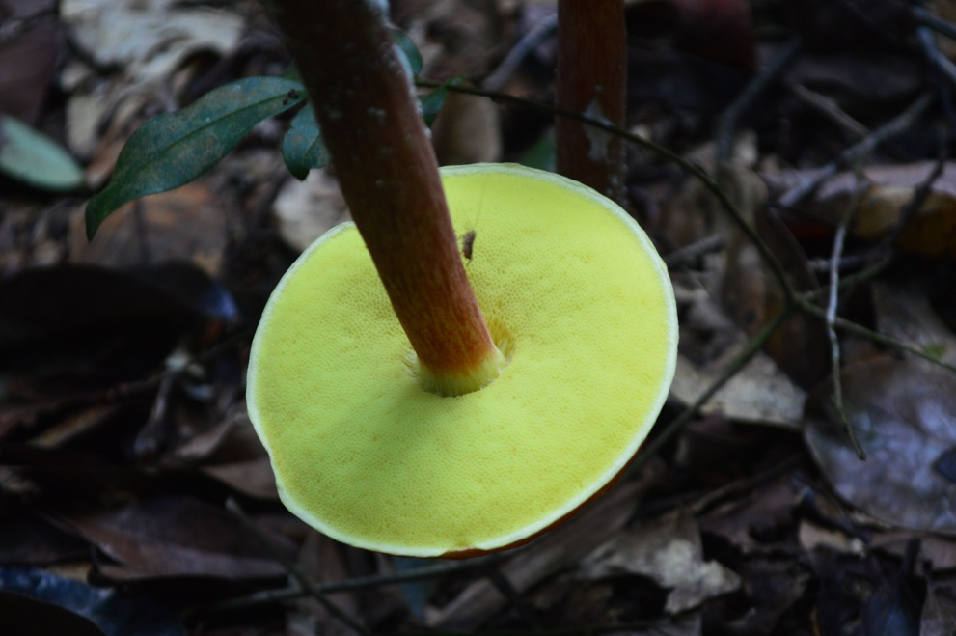
ลักษณะ เห็ดผึ้ง ใต้กลีบหมวกดอกจะเป็นฟองน้ำมีรูพรุนคล้ายรังผึ้งจึงจำแนกเรียกเห็ดกลุ่มนี้ว่าเห็ดผึ้ง

Slide 4
ความรู้ทั่วไปเกี่ยวกับเห็ดผึ้ง
ที่มาของคำว่าเห็ดผึ้ง เกิดจากกายภาพของดอกเห็ดที่มีการแยกประเภทของดอกเห็ดอย่างชัดเจนที่ใต้หมวกดอกเห็ด หลักใหญ่จะมีเห็ด
2 ชนิดคือ ชนิดแรก ใต้หมวกดอกเห็ดจะเป็นกลีบแฉก เช่นเห็ดโคน, เห็ดตีนแรด, เห็ดไคล, เห็ดระโงก ชนิดที่สอง ที่เรียกว่าเห็ดผึ้งเพราะใต้กลีบหมวกดอกจะเป็นฟองน้ำมีรูพรุนคล้ายรังผึ้งจึงจำแนกเรียกเห็ดกลุ่มนี้ว่าเห็ดผึ้ง
ดังนั้นเป็นการเข้าใจร่วมกันว่าเห็ดผึ้งมีเป็นร้อยชนิดในประเทศไทย ส่วนใหญ่กินได้ ตามตำรามีเห็ดผึ้งชนิดเดียวที่แจ้งบอกว่ามีพิษคือเห็ดผึ้งท้องรุ มีพิษทำให้ท้องร่วง นอกจากนั้นไม่มีรายงานในเชิงวิชาการ และจากประสบการณ์ของชาวบ้าน
เห็ดผึ้งท้องรุ
ขอบคุณข้อมูลจาก ลุงหนวด กลุ่มเพาะเลี้ยงเห็ดปลวก

Slide 5
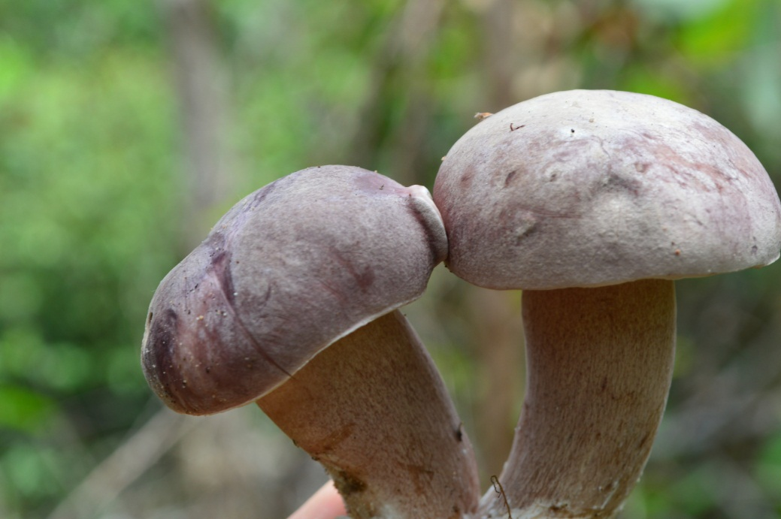
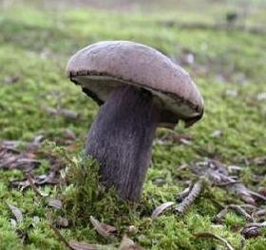
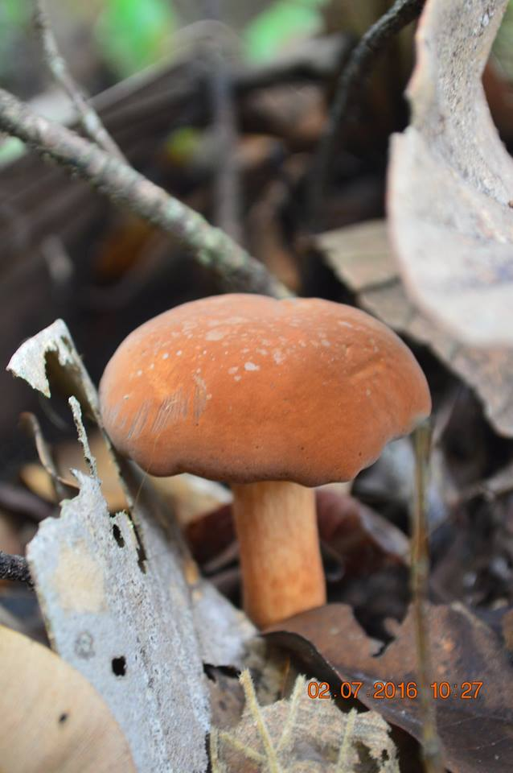
เห็ดผึ้งที่เป็นที่รู้จักอย่างกว้างขวางทุกภาคของประเทศไทยคือเห็ดตับเต่า ภาคเหนือเรียก เห็ดห้า ภาคอีสานเรียกเห็ดผึ้งทาม ภาคกลางภาคใต้เรียกเห็ดตับเต่า นอกจากนี้แล้วเห็ดผึ้งทามภาคเหนือและภาคอีสานมีอีกมากมายหลายชนิด แม้แต่ภาคใต้ก็มีเห็ดผึ้งที่เป็นที่รู้จักคือเห็ดเหม็ด หรือ เห็ดผึ้งขมยูคาที่มาเกิดในภาคอีสาน

Slide 6
เห็ดผึ้งเป็นเห็ดกลุ่มไมคอร์ไรซา เห็ดไมคอร์ไรซาคือเชื้อราชั้นสูงที่ดำรงชีพพึ่งพาอาศัยกับรากของต้นไม้แต่ไม่เป็นกาฝากที่เอาประโยชน์ฝ่ายเดียว การดำรงชีพของเชื้อราชั้นสูงชนิดนี้จะไปเกาะอยู่กับรากของต้นไม้พึ่งพาเพื่ออาศัยน้ำเลี้ยงของรากไม้ในช่วงฤดูแล้ง แต่ก็ได้ตอบแทนคืนให้ต้นไม้ด้วยวิธีย่อยสลายฮิวมัสบริเวณนั้นให้เป็นอาหารแก่รากของต้นไม้ ทำให้ต้นไม้เจริญเติบโต เป็นการแลกเปลี่ยนพึ่งพาอาศัยซึ่งกันและกัน

Slide 7
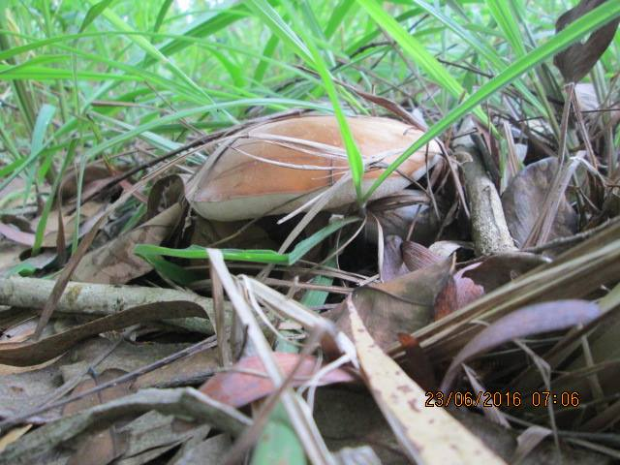
ชนิดเห็ดผึ้ง
จะมีหลากหลายชนิดและเรียกชื่อตามกายภาพที่มองเห็น

Slide 8
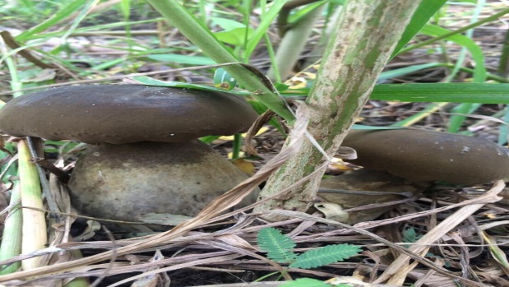
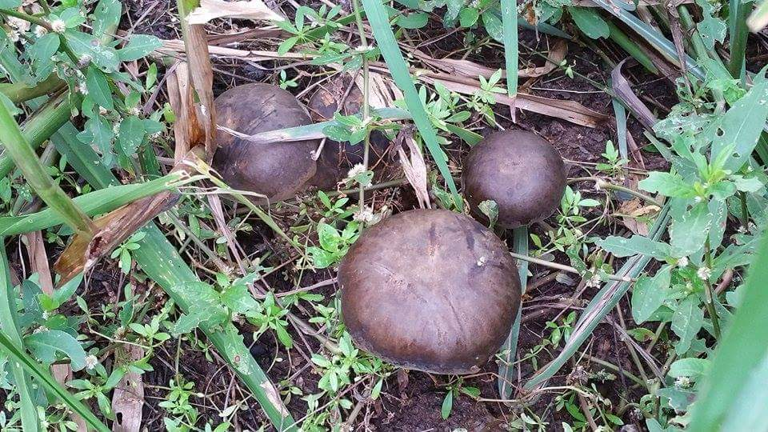
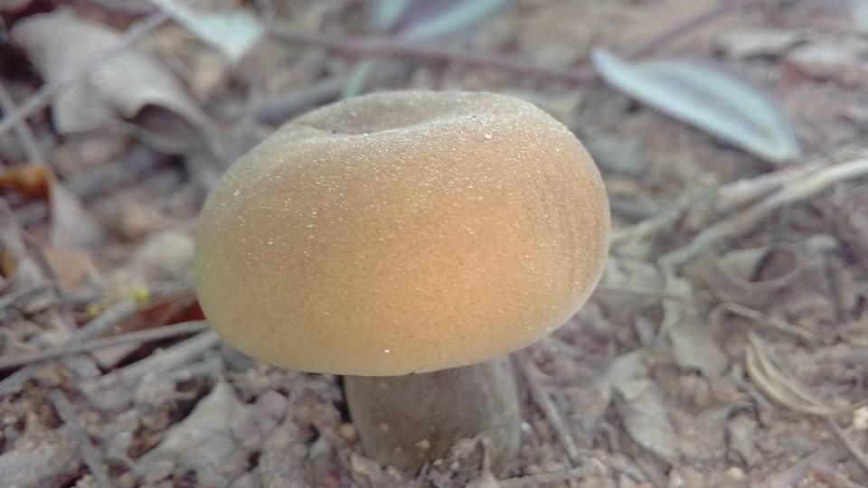
1. เห็ดตับเต่า ชื่อวิทยาศาสตร์ : Phaeogyroporus portentosus ชื่อท้องถิ่น : เห็ดห้า(ภาคเหนือ) เห็ดผึ้งทาม(ภาคอีสาน)
ขอบคุณภาพจาก กลุ่มเพาะเลี้ยงเห็ดปลวก

Slide 9
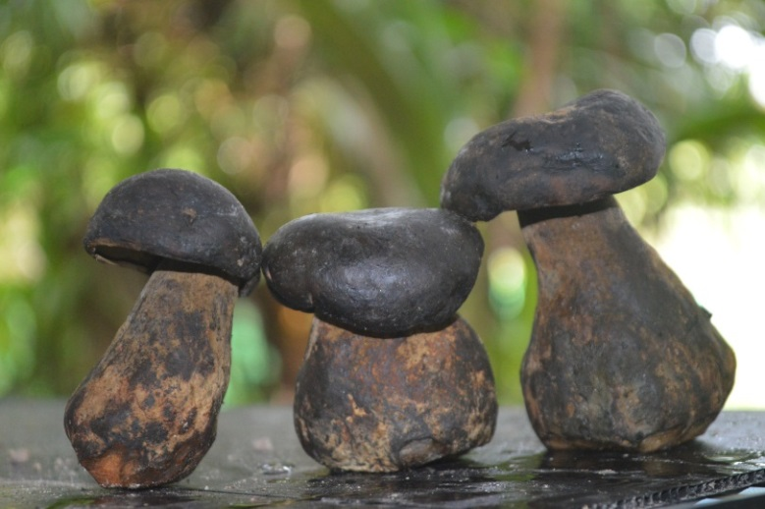
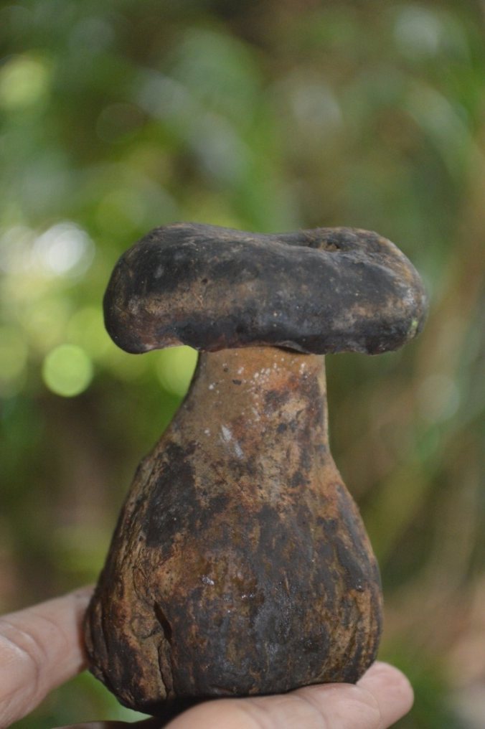
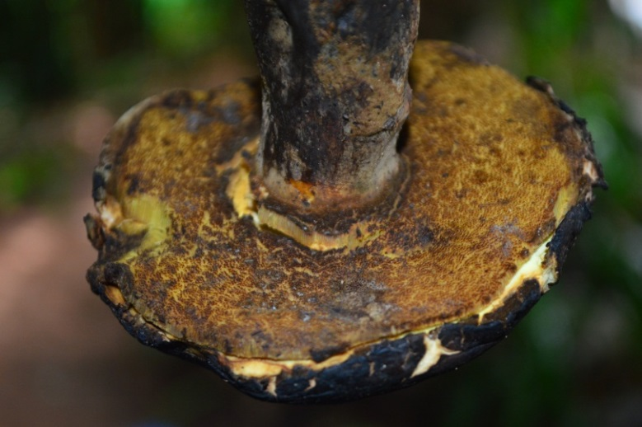
เห็ดตับเต่า (King bolete mushroom) จัดเป็นเห็ดขนาดใหญ่ที่พบได้ในทุกภาค และนิยมนำมารับประทาน เนื่องจาก ดอกเห็ดมีขนาดใหญ่ เนื้อเห็ดมีความนุ่ม และลื่น ใช้ทำอาหารได้ทั้งดอกเห็ดอ่อน และดอกเห็ดแก่ เพราะถึงแม้ดอกเห็ดจะแก่ แต่ยังให้เนื้อเห็ดที่นุ่มลื่นเหมือนดอกเห็ดอ่อน
แหล่งข้อมูล : puechkaset.com/เห็ดตับเต่า/

Slide 10
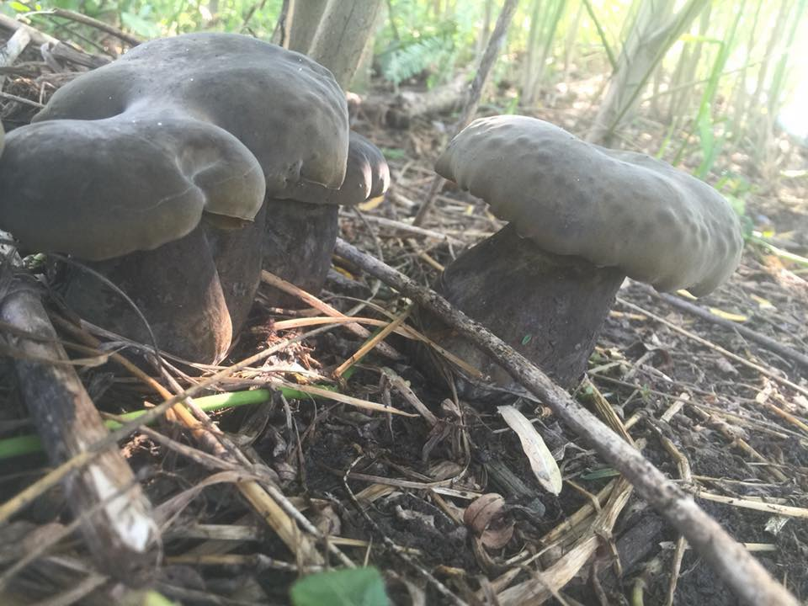
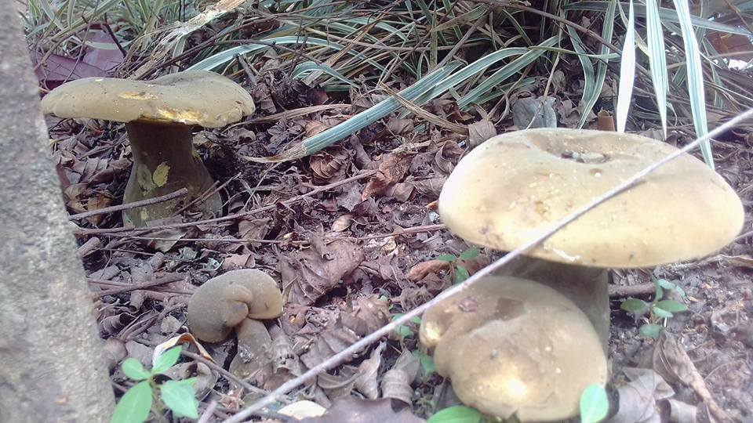
เห็ดตับเต่า เห็ดผึ้ง หรือเห็ดห้า เป็นเชื้อรากลุ่มเอ็คโตมัยโคไรซ่า เป็นเห็ดที่อาศัยอยู่กับรากพืช คือเห็ดจำพวกนี้จะเกิดขึ้นได้ก็ต้องมีพืชเป็นที่อาศัย เส้นใยของเห็ดตับเต่าจะเจริญดีมากจากรากอ่อน จนถึงปลายราก เห็ดตับเต่าจะออกดอกเห็ด ให้เราได้รับประทานเฉพาะในช่วงหน้าฝน และเห็ดประเภทนี้จะเกิดขึ้นได้ก็ต้องมีพืชอาศัย พืชอาศัยของเห็ดตับเต่าก็มี ลำไย ลิ้นจี่ หว้า มะกอกน้ำ แคบ้าน กระถิน ส้มโอ โสน มะม่วง มะกอกบ้าน มะกอกน้ำ เป็นต้น
เห็ดตับเต่าสามารถเพาะได้นอกจากเกิดตามธรรมชาติ
ขอบคุณข้อมูลจาก ศูนย์วิจัยพืชสวนเชียงราย
ขอบคุณภาพจาก กลุ่มเพาะเลี้ยงเห็ดปลวก
แหล่งที่มาข้อมูล :www.kasetorganic.com › ... › ข้อมูลการเพาะเห็ด ตับเต่า ด้วยธรรมชาติ

Slide 11
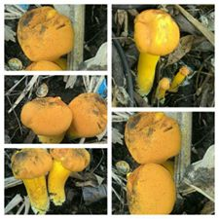
2. เห็ดตับเต่าสีทอง
:
ขอบคุณภาพจาก กลุ่มเพาะเลี้ยงเห็ดปลวก

Slide 12
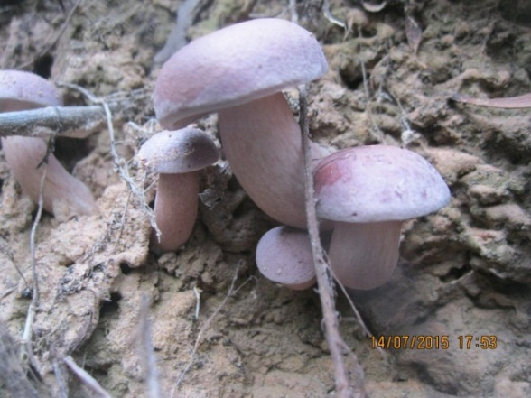
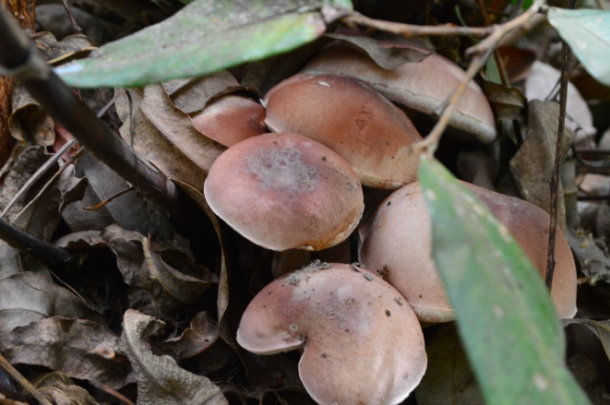
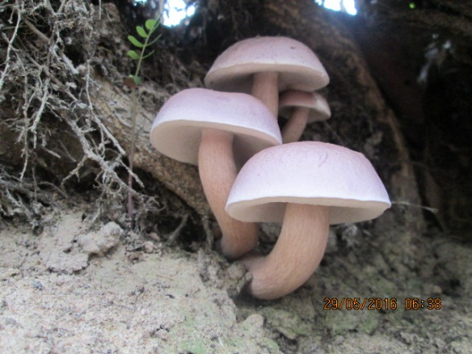
3. เห็ดผึ้งขม ชื่อวิทยาศาสตร์ : Boletus griseipurpureus Corner) ชื่อท้องถิ่น : เห็ดผึ้งยูคา(อีสาน) , เห็ดเหม็ด(ภาคใต้)
เป็นเห็ดที่มักขึ้นอยู่ตามโคนของต้นเสม็ด จึงทำให้ได้ชื่อเรียกเช่นนี้มา สำหรับรสชาติของเห็ดเหม็ดนั้นจะมีรสขม ซึ่งหากจะนำไปรับประทานเป็นอาหาร จะต้องทราบวิธีปรุง ถึงจะอร่อยโดยส่วนมากแล้วเห็ดเหม็ดจะต้องนำไปต้มใส่เกลือ ใส่ใบมะขาม เพื่อลดความขม จากนั้นนำไปจิ้มน้ำพริก หรือนำไปแกง
ป่ายูคาลิปตัส เป็นอีกสถานที่หนึ่งซึ่งพบเห็ดเหม็ด แต่จะมีความแตกต่างไปจากเห็ดเหม็ดในป่าเสม็ด คือ เห็ดในป่ายูคาลิปตัส จะมีรสชาติที่ขมกว่า
แหล่งข้อมูล :http://www.bedo.or.th/lcdb/biodiversity/view3.aspx?id=11183

Slide 13
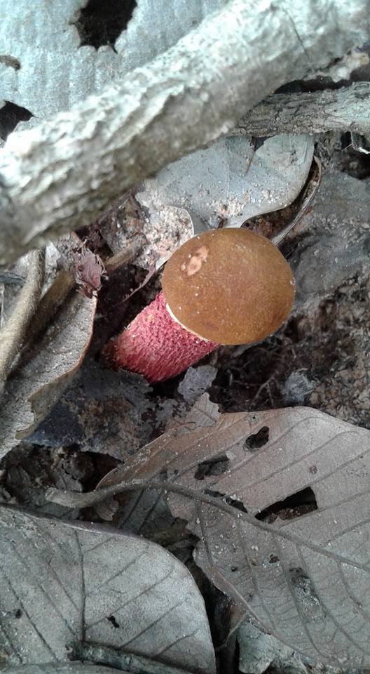
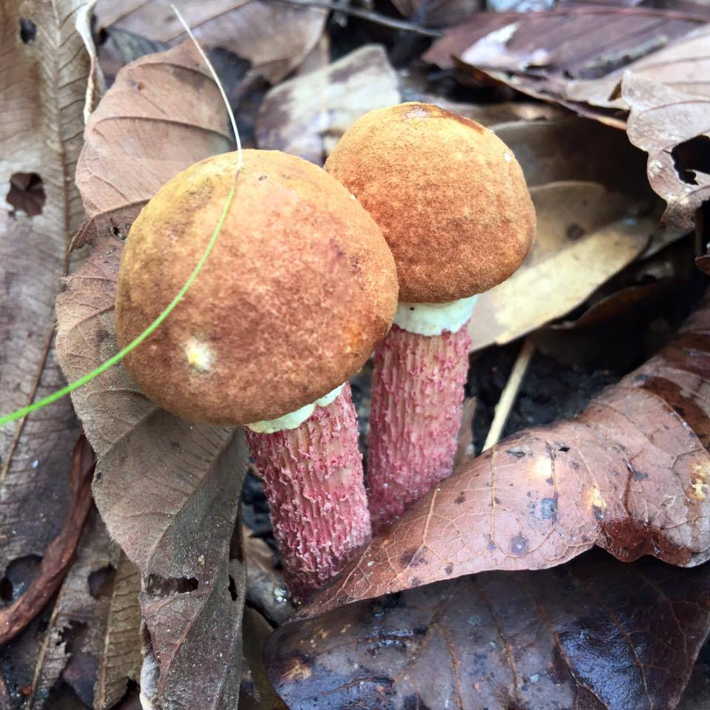
4.เห็ดผึ้งขานกยูง
ชื่อสามัญ : เห็ดตับเต่าเกล็ดแดงช้ำ
ชื่ออื่น : เห็ดผึ้งชาด
ชื่อวิทยาศาสตร์ : Boletellus emodensis :

Slide 14
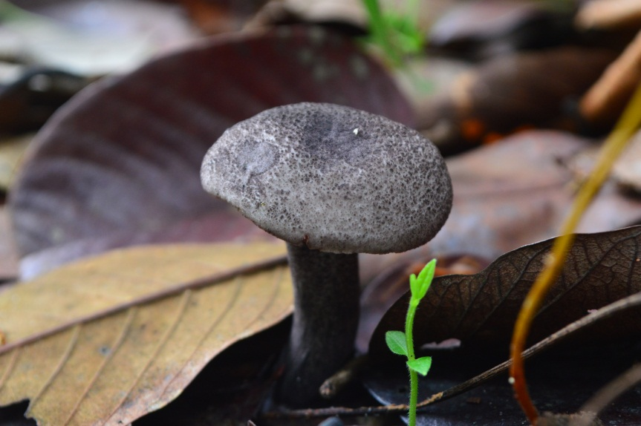
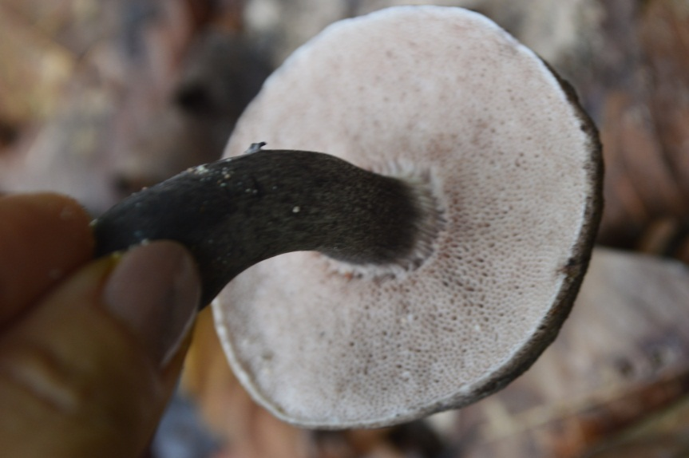
5.เห็ดปอดดำ
ชื่อวิทยาศาสตร์ : Strobilomyces Seminudus Hongo

Slide 15
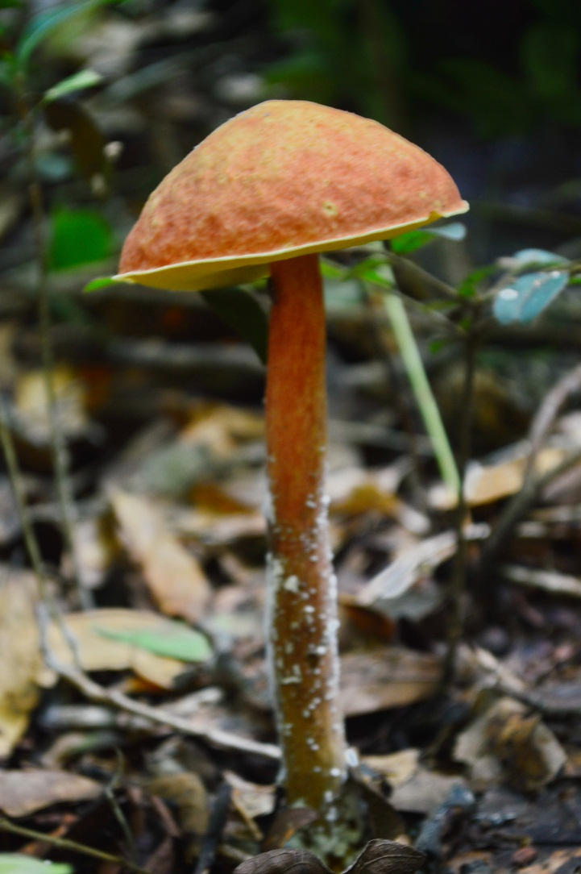
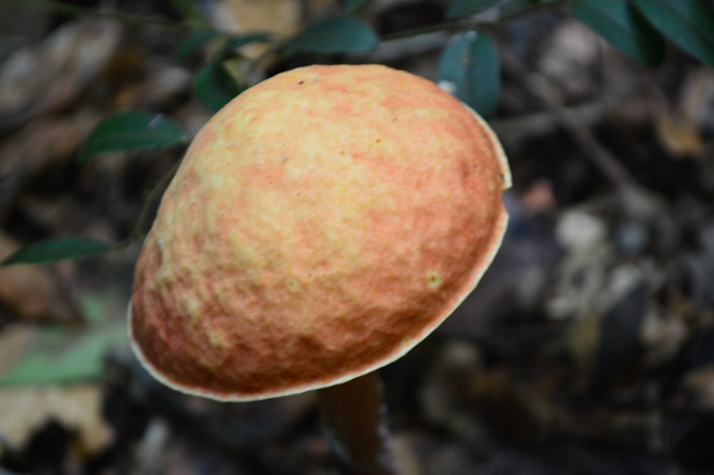
6. เห็ดผึ้ง ชื่อวิทยาศาสตร์ : Boletus Sp.1

Slide 16
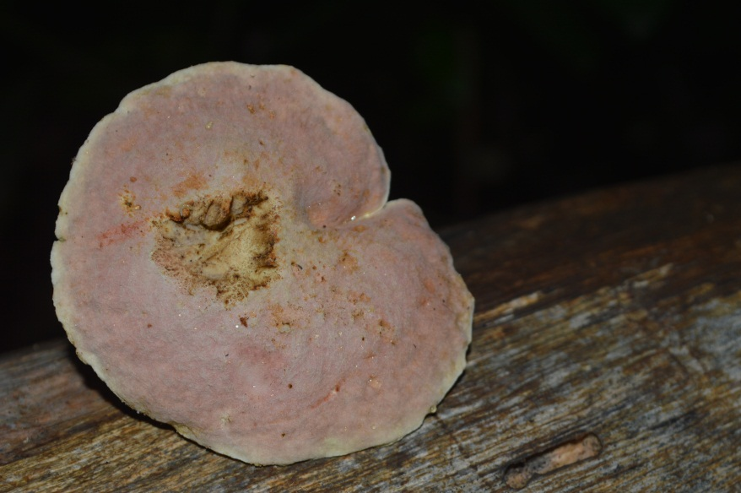
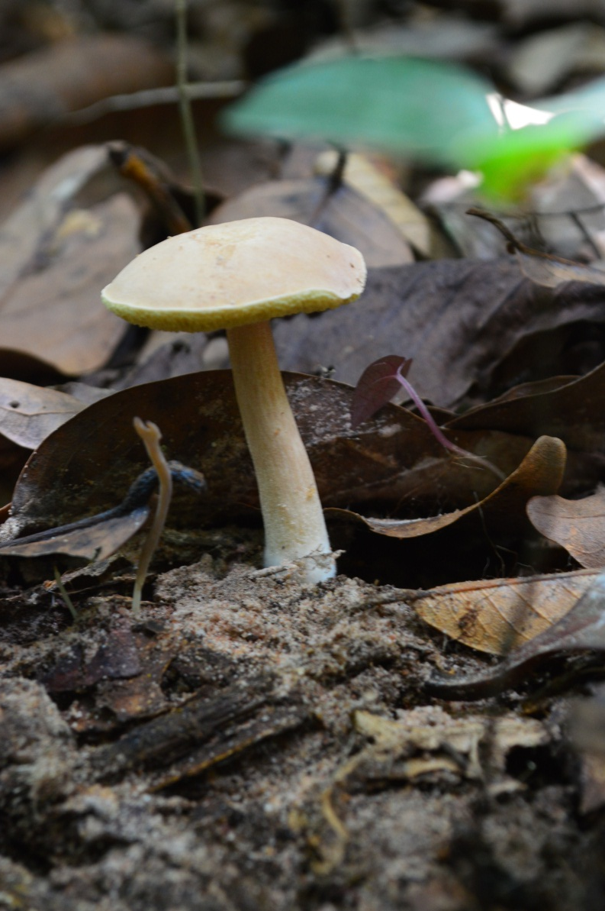
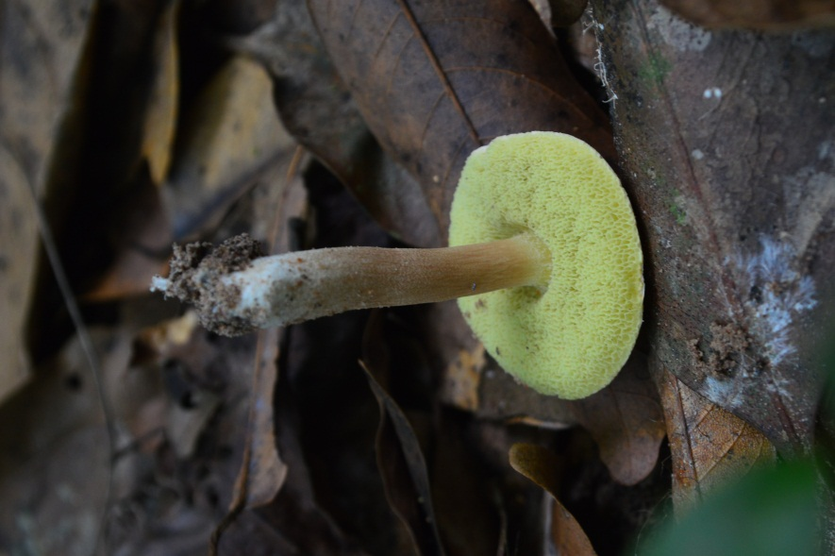
7. เห็ดผึ้งไข่
ชื่อวิทยาศาสตร์ : Boletus Sp.2

Slide 17
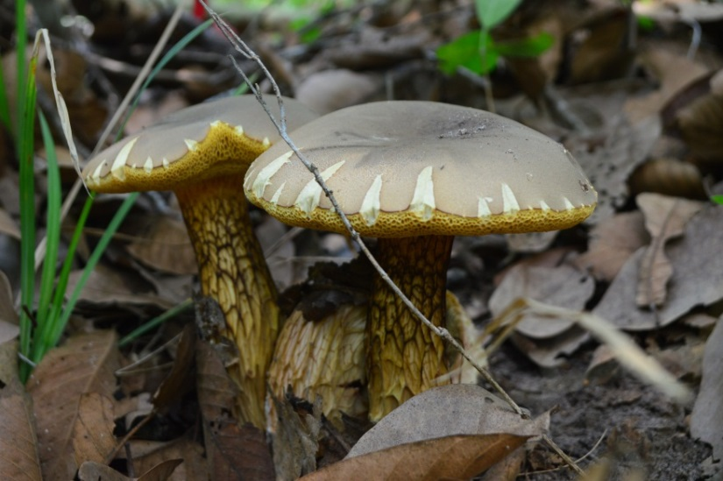
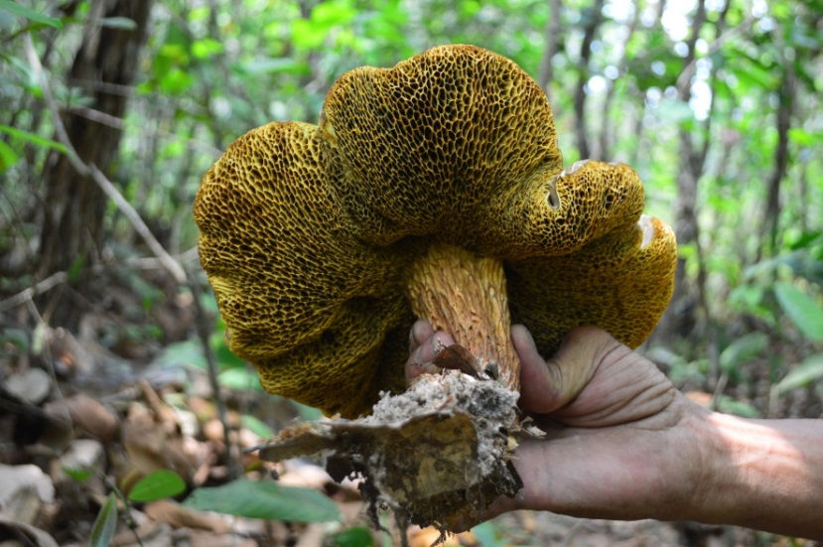
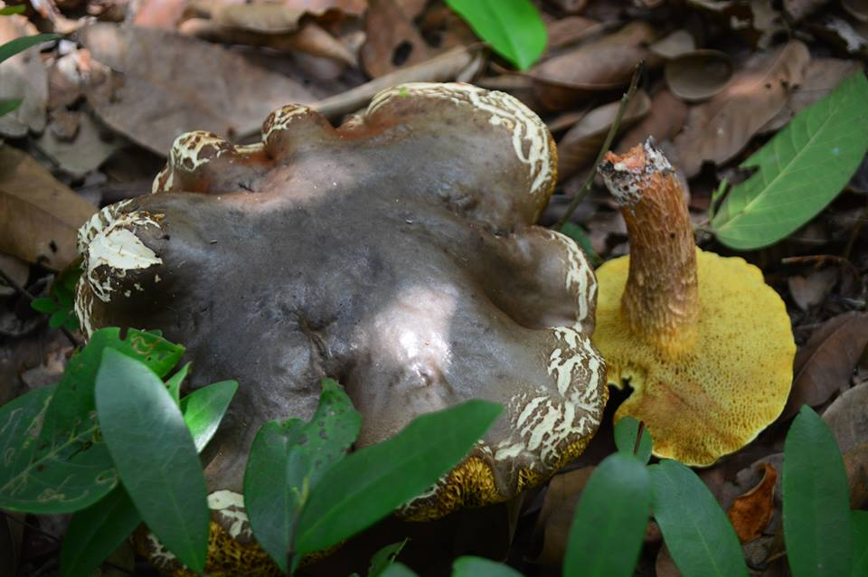
8. เห็ดผึ้ง กระบองเพชรเหลือง
ชื่อวิทยาศาสตร์ : Boletus russellii (Frost) Grib.
ลักษณะ
หมวกนูนเรียบ แล้วปริแตกเป็นเกล็ด น้ำตาลอมเหลือง ส้มอมแดงไปจนถึงเขียวมะกอก หรือ น้ำตาล เมื่อแก่รูรอบก้านจะเปลี่ยนจากเหลืองเป็นเขียวมะกอก เมื่อดอกแก่ ปากรู ใหญ่และเป็นรปเหลี่ยม ก้าน ทรงกระบอก ส่วนบนเหลือง ส่วนล่างน้ำตาลแดง ผิวเป็นร่องลึกและสันแบบตาข่าย เนื้อเหลือง
ที่อยู่อาศัย บนพื้นดิน ป่าผลัดใบ เป็นแอคโตไมคอร์ไรซา
รับประทานได้
แหล่งที่มาข้อมูล
หนังสือเห็ดและราขนาดใหญ่ ในประเทศไทย อ.อนงค์ จันทร์ศรีกุล

Slide 18
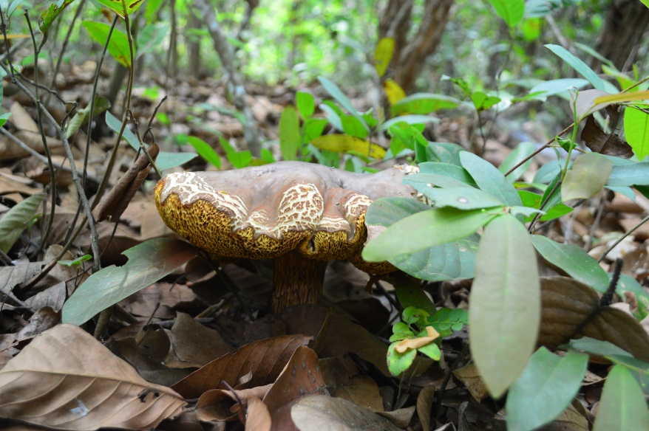
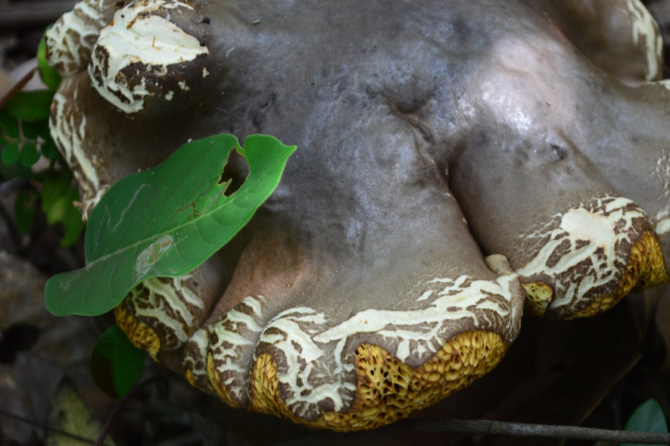
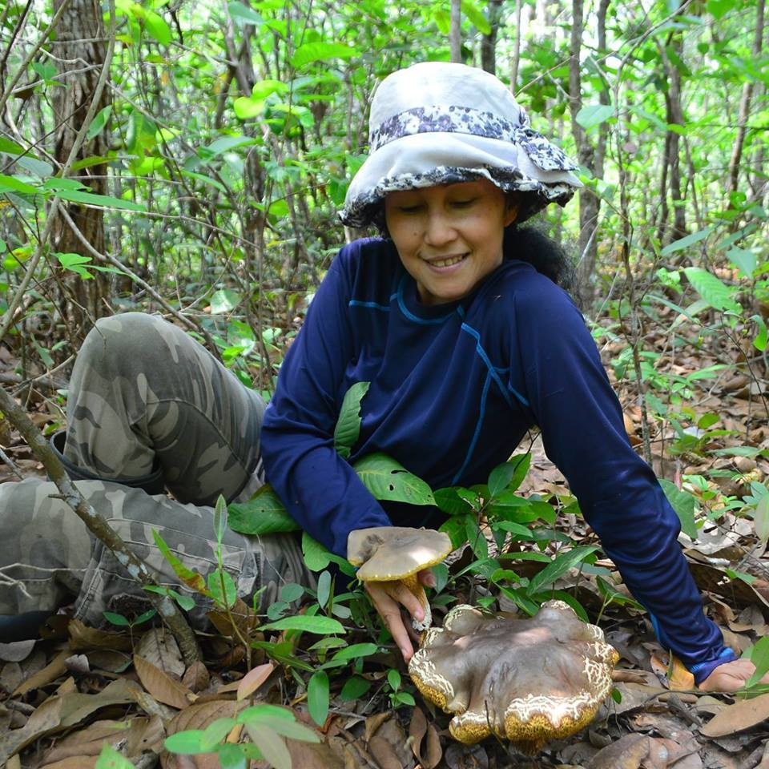
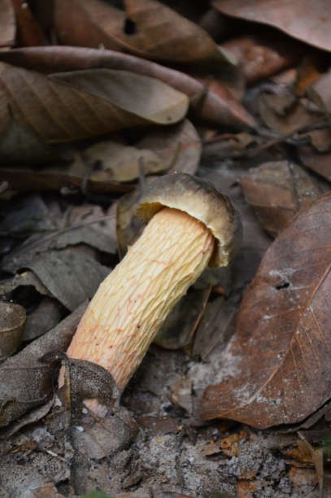
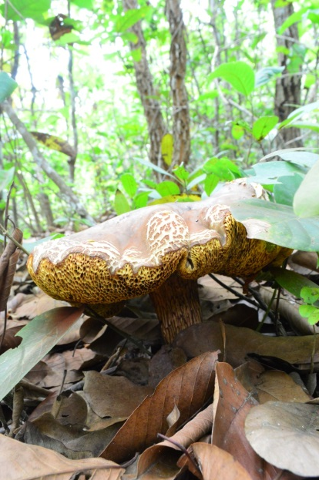
เห็ดผึ้งนกยูง
เป็นเห็ดผึ้งที่มีขนาดใหญ่ สมบูรณ์มากเกิดใต้ยางนาในป่า

Slide 19
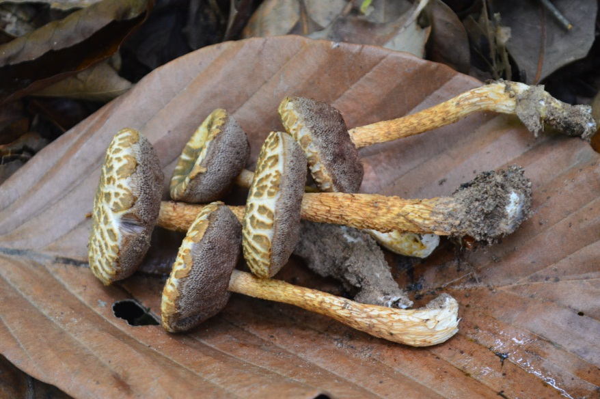
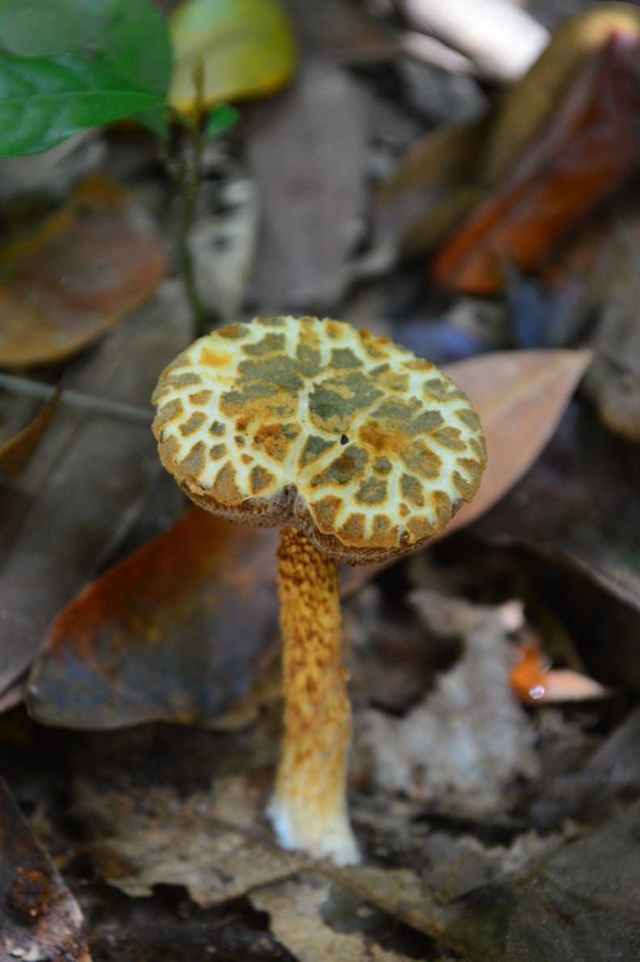
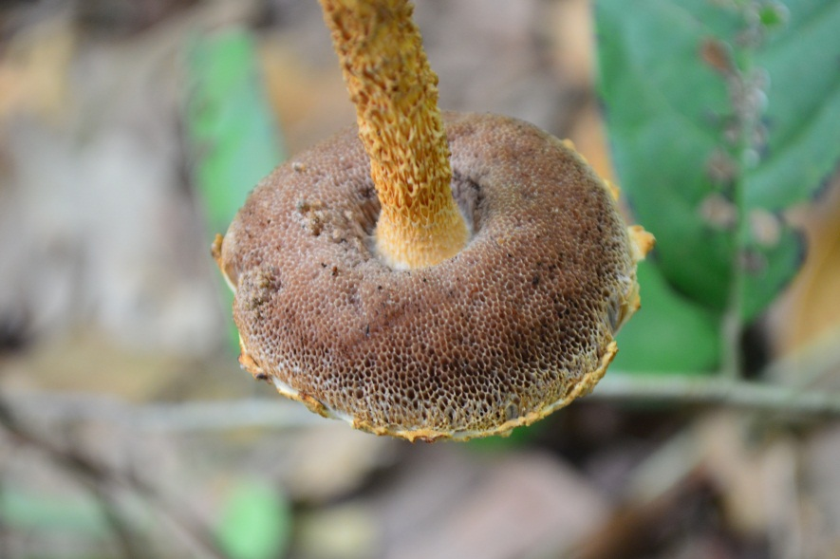
9.เห็ดผึ้งแย้
ชื่อวิทยาศาสตร์ : Boletus Sp.4

Slide 20
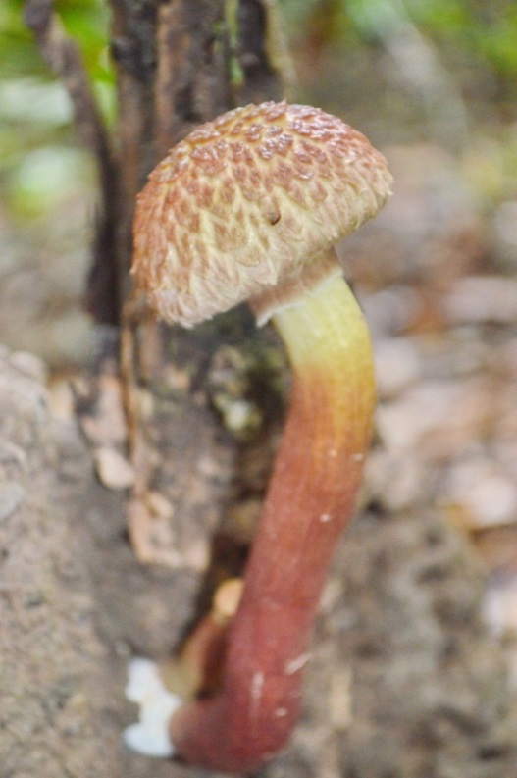
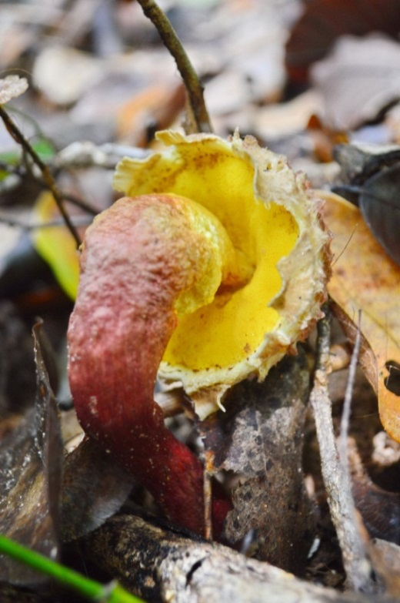
10. เห็ดผึ้งชาด
ชื่อวิทยาศาสตร์ : (Boletellus emodensis (Berk.) Sing.)
ชื่ออื่น เห็ดผึ้งนกยูง
:
ลักษณะ
หมวกดอกอ่อนมีรูปทรงกลม เมื่อแก่ดอกรปู กระทะคว่ำ หมวกมีสะเก็ดสีแดงถึงแดงเข้ม
ก้านทรงกระบอกสีม่วงหรือสีแดงถึงแดงเข้ม ก้านตัน มี ร่องตามยาว โคนก้านพบกลุ่มเส้นใยสีขาว
แหล่งที่มาข้อมูล
http://www.lib2.ubu.ac.th/ubu-art-culture/wp-content/uploads/2017/09/2558-mushroom-betaglucan.pdf

Slide 21
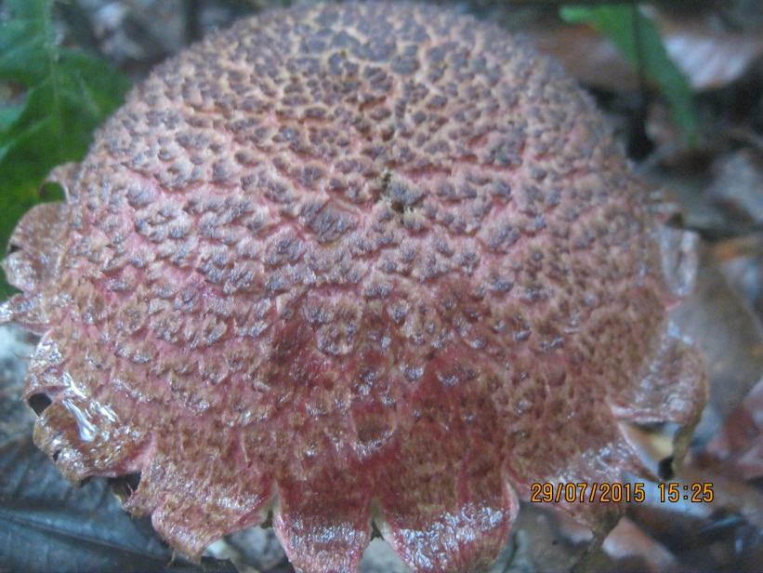
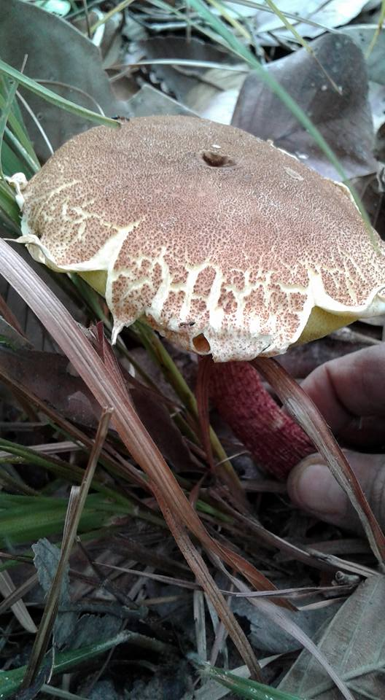
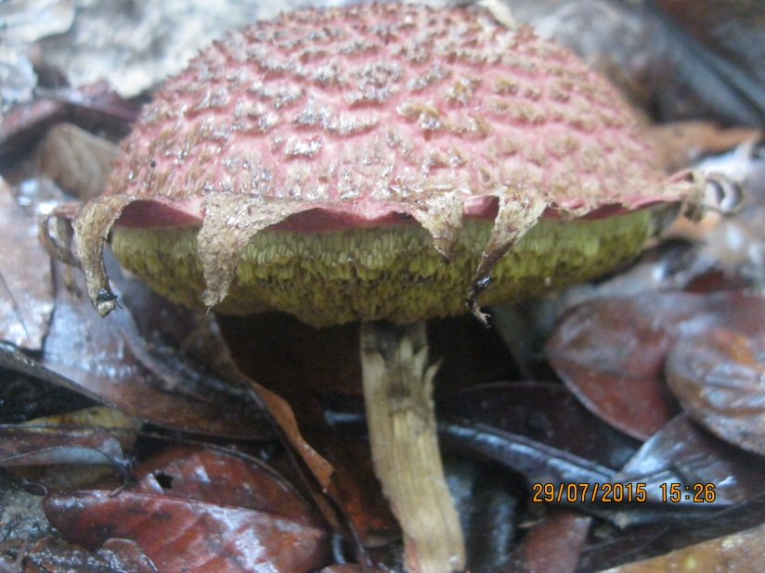
เห็ดผึ้งชาด
ดอกบานแล้ว
:

Slide 22
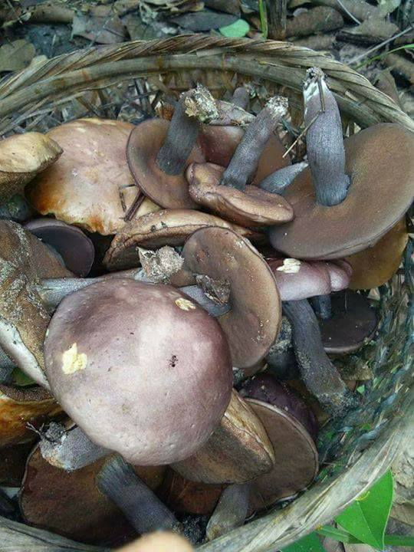
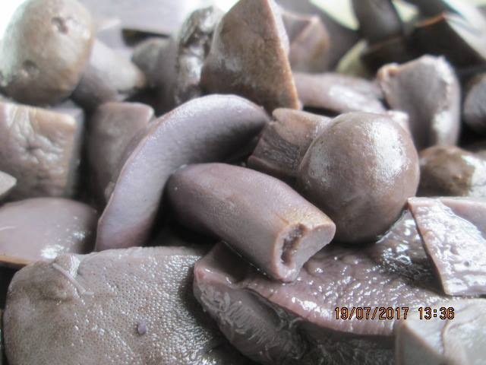
11. ตับเต่าเทาดำ
ชื่อวิทยาศาสตร์ : Boletus griseus Frost.
ลักษณะ
หมวก นูนแล้วแบน มีขนอ่อน บางๆแล้วเรียบ สีเทาหรือเทาอมน้ำตาล
ก้าน เรียวลงไปที่โคนมักจะโค้งใกล้โคน ขาวหม่นหรือเทาอ่อนมีลาย
ตาข่ายชัดเจน เป็นสีน้ำตาลหรือดำ เมื่อแก่
เนื้อ แน่น ขาวหม่น เมือช้ำเปลี่ยนเป็นสีน้ำตาลแดง หรือน้ำตาล
ที่อยู่อาศัย บนพื้นดิน ป่าผลัดใบ เป็นแอคโตไมคอร์ไรซา
รับประทานได้
แหล่งที่มาข้อมูล
หนังสือเห็ดและราขนาดใหญ่ ในประเทศไทย อ.อนงค์ จันทร์ศรีกุล

Slide 23
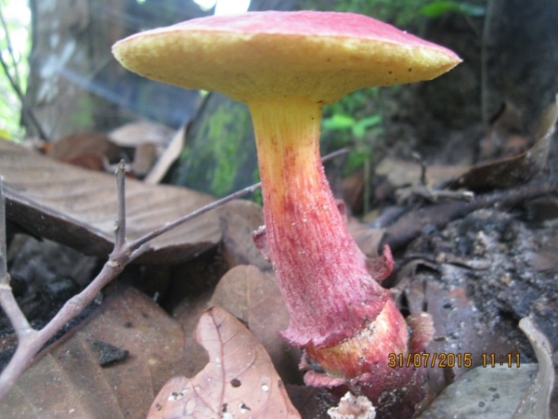
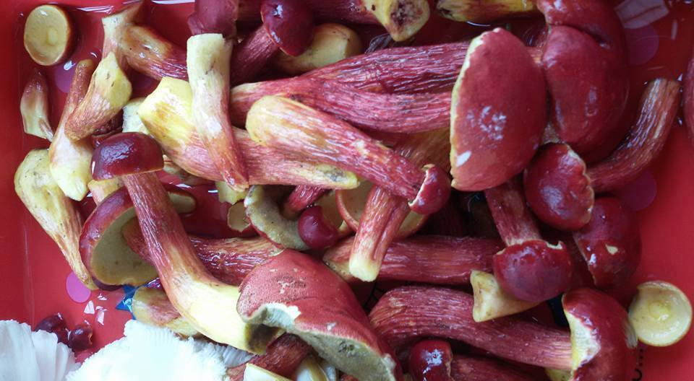
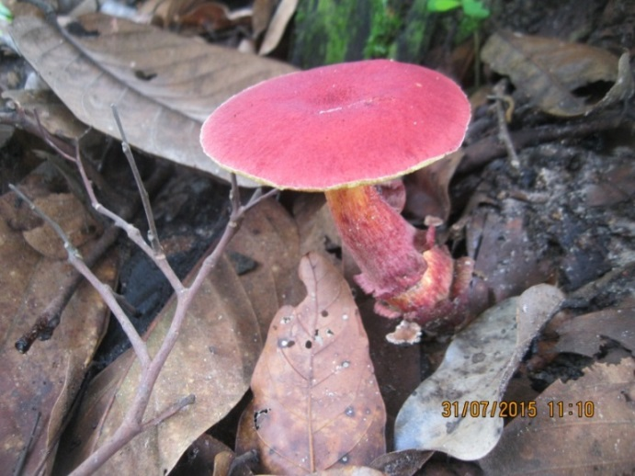
12. ปอดม้าตาข่ายแดง
ชื่อวิทยาศาสตร์ : Heimiella japonica Hongo Order : Boletales
ลักษณะ
หมวก นูนแล้วแบน แดงอมม่วง
ก้าน ค่อยๆๆใหญ่ลงไปที่โคน ปลายบนเหลือง แดงอมม่วงลง
ไปที่โคนและมีตาข่ายหยาบ
เนื้อ ขาวหรือขาวอมเหลือง
ที่อยู่อาศัย บนพื้นดิน ป่าผลัดใบ เป็นแอคโตไมคอร์ไรซา
รับประทานได้
แหล่งที่มาข้อมูล
หนังสือเห็ดและราขนาดใหญ่ ในประเทศไทย อ.อนงค์ จันทร์ศรีกุล

Slide 24
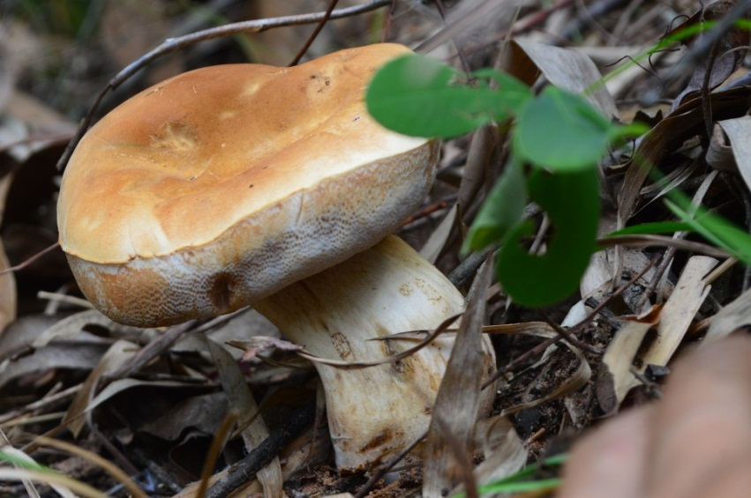
12. เห็ดผึ้งตอง
ชื่อวิทยาศาสตร์ : Boletus Sp.7 ชื่ออื่น : เห็ดผึ้งหวาน

Slide 25
เห็ดผึ้งตอง
มีรสชาติหวาน กรุ๊ปๆดีเนื้อแน่น

Slide 26
13. เห็ดผึ้ง
ชื่อวิทยาศาสตร์ : Boletus Sp.8

Slide 27
14. เห็ดผึ้งขมิ้น
ชื่อวิทยาศาสตร์ : Boletus Sp.9

Slide 28
15. เห็ดผึ้ง
ชื่อวิทยาศาสตร์ : Boletus Sp.10

Slide 29
16. เห็ดผึ้ง
ชื่อวิทยาศาสตร์ : Boletus Sp.10

Slide 30
18. เห็ดผึ้ง
ชื่อวิทยาศาสตร์ : Boletus Sp.11

Slide 31
19. เห็ดผึ้งฝ้าย
ชื่อวิทยาศาสตร์ : Boletus Sp.12

Slide 32
20. เห็ดผึ้งข้าว
ชื่อวิทยาศาสตร์ : Boletus Sp.13
:
ขอบคุณภาพจาก กลุ่มรวมพลคนรักเห็ด

Slide 33
21. เห็ดผึ้งขาเหลือง
ชื่อวิทยาศาสตร์ : Boletus Sp.14

Slide 34
เห็ดผึ้ง เป็นเห็ดที่มีกรดอะมิโนที่สำคัญ 8 ชนิด ได้แก่ isoleucien, leucine, lysine เป็นต้น ช่วยบำรุงสุขภาพ บำบัดอาการปวดหลัง ปวดข้อ ปวดเส้นเอ็นและกระดูก ป้องกันการชักกระตุก คนจีนใช้เป็นสมุนไพร แก้เคล็ดคัดยอก ปวดกระดูก เห็ดข่า เป็นเห็ดที่มีรสเผ็ดขม สรรพคุณใช้แก้อาการปวดหลัง ปวดหลัง ปวดขา บำรุงเส้นเอ็น กระดูก และป้องกันการชักกระตุก

Slide 35
แหล่งค้นคว้าข้อมูล
http://www.bedo.or.th/lcdb/biodiversity/view3.aspx?id=8018
http://puechkaset.com/เห็ดตับเต่า
www.foodnetworksolution.com/wiki/.../เห็ดผึ้งยูคา-tylopilus-plumbeoviolaceus
www.kasetorganic.com › ... › ข้อมูลการเพาะเห็ด ตับเต่า ด้วยธรรมชาติ
http://www.bedo.or.th/lcdb/biodiversity/view.aspx?id=11911
เห็ดผึ้ง - ข้อมูลทรัพยากรชีวภาพจุลินทรีย์ - สำนักงานพัฒนาเศรษฐกิจจากฐาน ...
www.bedo.or.th › หน้าแรก › ทรัพยากรชีวภาพ
http://www.bedo.or.th/lcdb/biodiversity/view3.aspx?id=7397
ลุงหนวดจากกลุ่มเพาะเลี้ยงเห็ดปลวก
http://www.lib2.ubu.ac.th/ubu-art-culture/wp-content/uploads/2017/09/2558-mushroom-betaglucan.pdf

Slide 36
ประโยชน์ของเห็ดตับเต่า คือ เป็นยาบำรุงร่างกาย บำรุงกำลัง กระจายโลหิต ดับพิษร้อนภายใน

Slide 37
ขอบคุณคะ
ไว้ติดตามชมชุดต่อไป

